Slide 1


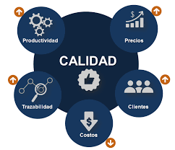
UNIVERSIDAD AUTÓNOMA DEL ESTADO DE MÉXICO
CENTRO UNIVERSITARIO UAEM AMECAMECA
EVOLUCIÓN DE LA CALIDAD
Por: M.A.O. Guadalupe Melchor Díaz
Unidad de Aprendizaje: Calidad
Programa de educación: Licenciatura en Nutrición
Créditos institucionales: 02
Octubre 2017

Slide 2

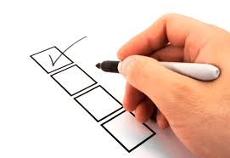
GUIÓN EXPLICATIVO PARA EL EMPLEO DEL PRESENTE MATERIAL
La mayor parte de las transparencias ponen de relieve los temas principales de los contenidos en las “notas resumidas”. En tanto que las ayudas visuales sirven para ilustrar las exposiciones. Al comienzo de la sesión de trabajo, se entregara a los estudiantes los impresos de las transparencias que serán utilizadas.

Slide 3
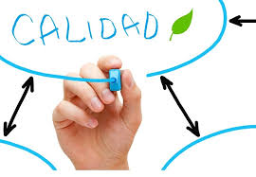


Evolución
de la
calidad

Slide 4
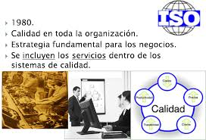
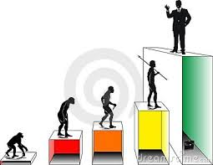


OBJETIVO
Reconocer y analizar la evolución del termino calidad en las organizaciones.

Slide 5

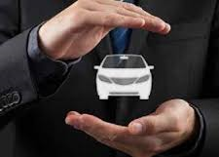
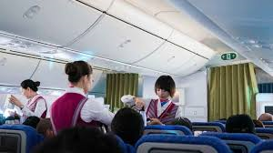
DEFINICIONES Y PROPÓSITOS DE LA CALIDAD
Existen definiciones que vinculan la calidad con:
El cumplimiento de las especificaciones técnicas del producto o servicio.
La satisfacción de las necesidades de los consumidores.

Slide 6
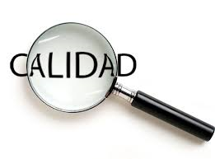

DEFINICIONES QUE SE RELACIONAN CON LAS ESPECIFICACIONES DEL PRODUCTO
Crosby: Calidad es cumplir con los requerimientos, las mediciones se deben tomar en cuenta.
Taguchi: Calidad es la perdida de consumidores de un producto.
Juran: Calidad es “Fitness for use “ o dependiendo del medio en que se use.
Deming: La Calidad tiene múltiples dimensiones y diferentes grados.

Slide 7



DEFINICIONES QUE SE RELACIONAN CON LA SATISFACCION DEL CLIENTE
Feeghenbaum: La calidad no la determina un ingeniero sino un consumidor.
Ishikawa: La calidad es, equivalente a la satisfacción del consumidor.
Shewhart: Calidad implica el valor recibido por el precio pagado.
Pirsing: Calidad es como el arte moderno no se puede definir pero se reconoce cuando se ve.

Slide 8
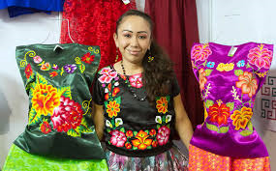
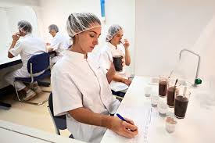
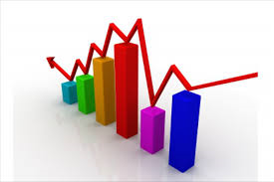
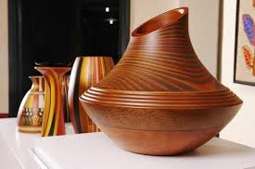
ETAPAS QUE MARCAN LA EVOLUCIÓN DEL CONCEPTO CALIDAD SEGÚN SU FINALIDAD
Etapa: Artesanal
Concepto: Los productos tenían que hacerse bien sin importar el esfuerzo y los costos.
Finalidad: Satisfacer al cliente y al artesano, crear un producto único.

Slide 9
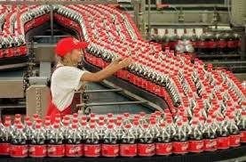
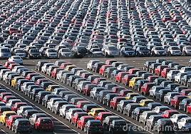
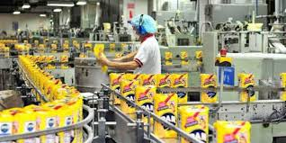
ETAPAS QUE MARCAN LA EVOLUCIÓN DEL CONCEPTO CALIDAD SEGÚN SU FINALIDAD
Etapa: Revolución Industrial
Concepto: La producción debería ser grande o en masa.
Finalidad: Satisfacer la gran demanda, generar beneficios económicos

Slide 10
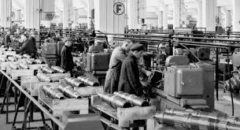
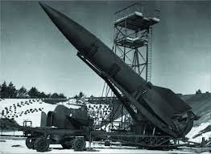
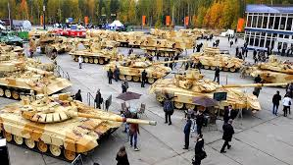
ETAPAS QUE MARCAN LA EVOLUCIÓN DEL CONCEPTO CALIDAD SEGÚN SU FINALIDAD
Etapa: Segunda Guerra Mundial
Concepto: La producción (de armamentos) tenía que ser eficaz, en gran cantidad y de forma rápida.
Finalidad: Garantizar la disponibilidad de armamento en cualquier momento.

Slide 11
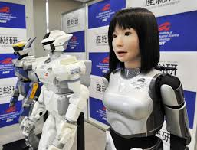

ETAPAS QUE MARCAN LA EVOLUCIÓN DEL CONCEPTO CALIDAD SEGÚN SU FINALIDAD
Etapa: Postguerra (en Japón)
Concepto: Los productos debían estar bien elaborados en la primera oportunidad.
Finalidad: Minimizar costes, ser competitivo satisfacer al cliente.

Slide 12
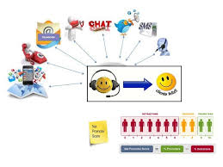
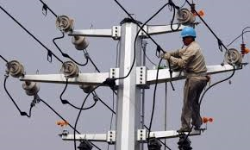
ETAPAS QUE MARCAN LA EVOLUCIÓN DEL CONCEPTO CALIDAD SEGÚN SU FINALIDAD
Etapa: Posguerra (resto del mundo)
Concepto: Entre mayor la producción era mejor.
Finalidad: Satisfacer la gran demanda.

Slide 13

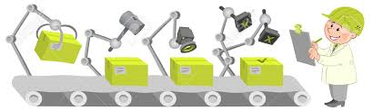
ETAPAS QUE MARCAN LA EVOLUCIÓN DEL CONCEPTO CALIDAD SEGÚN SU FINALIDAD
Etapa: Control de la calidad
Concepto: Nació la preocupación por efectuar monitoreo de la producción antes de que salieran productos defectuosos.
Finalidad: Cumplir las especificaciones técnicas.

Slide 14
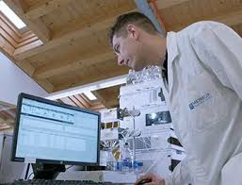
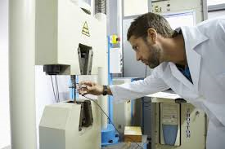
ETAPAS QUE MARCAN LA EVOLUCIÓN DEL CONCEPTO CALIDAD SEGÚN SU FINALIDAD
Etapa: Aseguramiento de la calidad
Concepto: Se formalizan los procesos y sistemas para entregar productos de calidad.
Finalidad: Satisfacer al cliente, prevenir errores, minimizar costes.

Slide 15


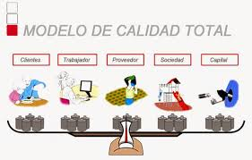
ETAPAS QUE MARCAN LA EVOLUCIÓN DEL CONCEPTO CALIDAD SEGÚN SU FINALIDAD
Etapa: Calidad total
Concepto: Surge la política empresarial en satisfacer las expectativas de los clientes.
Finalidad: Satisfacer clientes internos y externos, mejorar continuamente, ser altamente competitivo.

Slide 16

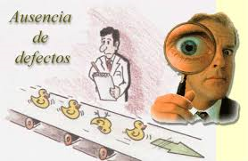

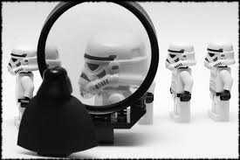
ETAPAS DEL CONCEPTO CALIDAD SEGÚN EL PERIODO DE TRANSICIÓN DE IDEAS
Se refiere al control final del producto.
Su objetivo adecuar el producto o servicio a los fine sobre cuya base había sido producido.
Este enfoque estaba asociado a cadenas de montaje.
La calidad se concebía como una competidora de la reducción de costes y de productividad.
Calidad mediante inspección

Slide 17
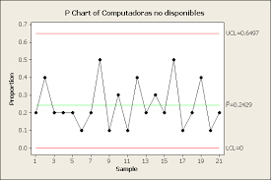
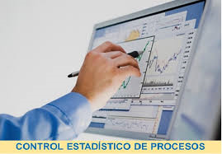
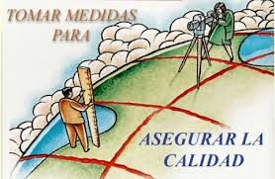
Control estadístico de la calidad
Surge en la primera etapa del siglo XIX.
Aplicación de técnicas y conocimientos estadísticos en los procesos productivos.
Control estadístico de la calidad a través de muestreo aleatorio, recopilación de información y generación de resúmenes gráficos.

Slide 18
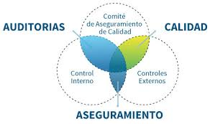

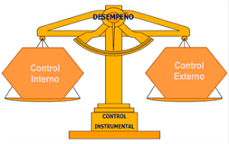
Aseguramiento de la calidad
Prevención de fallos.
Implicaciones en la administración y no solo en la producción.
Nuevos términos (costes de calidad, controlo total de la calidad, ingeniería de la fiabilidad, cero defectos).

Slide 19
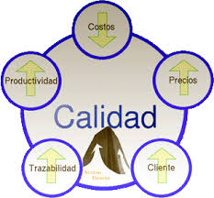
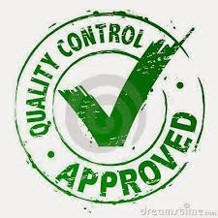
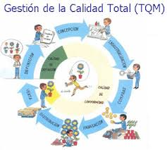
La calidad como estrategia competitiva
Instauración de la calidad como una estrategia.
Introducción de la estrategia de calidad total (TQM).
Trata de aunar a los diferentes grupos de la organización (clientes, proveedores y alta dirección).
Desarrollar, mantener y mejorar la calidad.

Slide 20

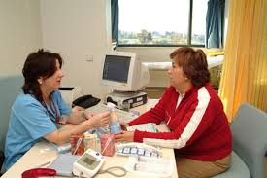

Calidad total
Nace en la década de los cincuenta del siglo XX en Estados Unidos, pero Japón fue quien lo desarrollo y aplico.

Slide 21

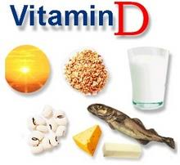
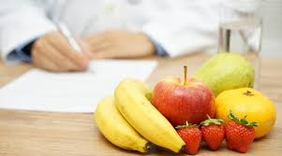
La calidad significa satisfacción de las necesidades y expectativas del clienta.
La concepción de clientes internos y externos.
La calidad no solo debe buscarse en el producto sino en todas las funciones de la organización.
La participación del personal en el mejoramiento permanente de la calidad.
La aplicación de principios y herramientas para la mejora continua en los productos y servicios.
Aspectos que introduce Japón al término Calidad total

Slide 22
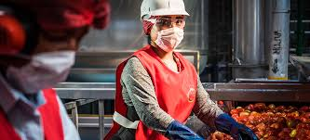
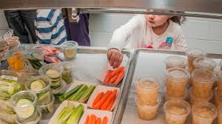

Concepto de Calidad Total
Es un sistema de gestión enfocado en las personas cuyo fin es satisfacer a los clientes y reducir costos mediante la investigación de las funciones organizacionales y de la completa cadena de suministro.

Slide 23
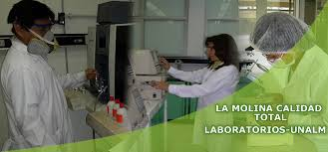
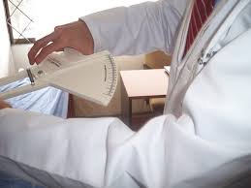
Convencimiento y liderazgo de la dirección.
Programas anuales de mejora.
Proyectos de mejoramiento de los gerentes.
Entrenamiento en estadística para todo el personal.
Círculos de calidad.
Pasos para lograr la calidad total en una empresa

Slide 24



Después de la Segunda Guerra Mundial, el gobierno y los empresarios japoneses decidieron comprometerse a fabricar sus productos con calidad total
Sus ideas centrales fueron:
El consumidor tiene la razón respecto a cómo debe ser el producto.
Hacer bien las cosas en cada paso del proceso.
Hacer la inspección y el control en cada puesto.
La satisfacción total del usuario o consumidor final.

Slide 25
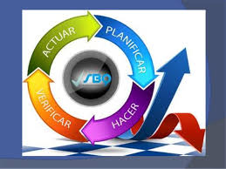


Círculos de Calidad es un grupo de cerca de 10 obreros o empleados de un departamento de la compañía, que se reúnen una vez por semana para resolver los problemas relacionados con su trabajo.
Finalmente crearon los círculos de control de calidad (CCC)
Cuando encuentran la solución, la presentan a la gerencia y ésta la analiza con la obligación de implantarla cuando la solución se ha fundamentado.

Slide 26


Dentro de un círculo de calidad los obreros escogen a su líder, ellos establecen la forma de trabajar y organizarse; la creación de un círculo es totalmente voluntaria, pero de pertenecer a él, la empresa requiere que haya tomado el curso de control de calidad y de estadística para la calidad.
Finalmente crearon los círculos de control de calidad (CCC)

Slide 27
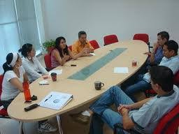

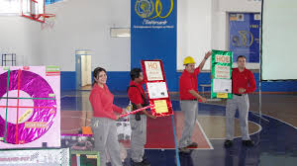
Apoyos de la empresa a los círculos de calidad
Impartición de cursos.
Preparar salones para que trabajen.
Proporciona la información que solicitan.
Ayudar en sus dudas (de estadística) proporcionando la asesoría de un consultor.
Presentar a los operarios algunos de los problemas más urgentes.
Dejar que los operarios propongan otros problemas.

Slide 28
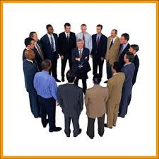

Dinámica de grupos para los círculos de calidad
Es un conjunto de personas que se frecuenta para lograr un propósito que comparten y para ello se reparten tareas entre los integrantes, aceptando con el tiempo la guía y el liderazgo de uno de sus miembros.
¿Qué es un grupo?

Slide 29



Acciones para la organización interna del grupo
Repartir el trabajo equilibradamente.
Crear algunas reglas para sus sesiones: horario, forma de participar con la palabra, registro de asistencia, etcétera.
Definir las bases para escoger a su líder, para que sea aceptado y respetado.
Tener espíritu de colaboración.
Aprovechar las cualidades de cada miembro del grupo.

Slide 30

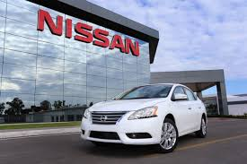
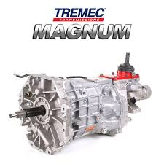
LOS CÍRCULOS DE CALIDAD EN MÉXICO
Algunas empresas, en México han comenzado a establecer los círculos de calidad tal es el caso:
Nissan Mexicana
Cydsa
Hojalata y Lámina
Tremec
Grupo industrial Saltillo
Ciba-Geigy Méxicana
Los formados en México se parecen a los de Japón, aunque no son exactamente iguales.

Slide 31
BIBLIOGRAFÍA
Camisón, Cesar. (2012). La gestión de la calidad por procesos. Técnicas y herramientas de calidad. Pearson, México.
Evans, JR y Lindsay, W.M. (2013). The management and control of quality, Mason, Ohio, México Thomson /south Western.
Olvera Romero Iliana. Scherer Leibold Oliver. A. (2012). El cliente y la calidad en el servicio. México, Trillas.
Salvio Martínez Fernando. (2015). Manual para iniciarse en la Calidad . México, Trillas.

